Slide 1
Stora RALV ht 2025

Slide 2
Dagens agenda:
Diskutera uppdaterad ALV-plan för 2025-2026
Synpunkter från medarbetare
Informera om lokaloptimeringsprojektet
Säkerheten på SU – återkoppling
Arbetsmiljörond – Nik och Mattias
Miljöinformation - uppdaterad miljöplan Petter
Rapportering från studentrådet
Rapportering från doktoranderna
Övriga punkter

Slide 3
Gå igenom ALV-planen för 2025 och 2026
Gå igenom uppdateringar
Ny medarbetarenkät kommer i mars 2026

Slide 4
Synpunkter från medarbetare
- Att ledningen är transparent med grunderna för beslut som de tar. Det är väldigt otillräckligt att hänvisa till SU ledning på ett allmänt plan utan att bemöta specifika argument från personalen.
- Jag skulle vilja ha en värmekälla i mitt rum. ett enkelt oljeelement skulle fungera. Det är inte farligt att använda då de inte kan fatta eld eftersom det max blir 67 -70 grader varmt. Ljuset är ett elände men jag har redan påtalat det flera gånger och inget händer så det är knappast meningsfullt att ta upp igen, men för sakens skull så nämner jag det ändå
- Hej! Det är för kallt i mitt arbetsrum och i undervisningssalarna i C-korridoren, och detta har pågått under flera år. Det är därför mycket viktigt att åtgärda problemet och få en varmare inomhustemperatur. I övrigt är allt utmärkt. Med vänliga hälsningar
- 1. Mera god frukt eller två leveranser per vecka. Tar slut för fort. 2. Ta bort vinet ur de allmänna kylarna. Onödig påfrestning för personer som kämpar med alkoholism på olika sätt.

Slide 5
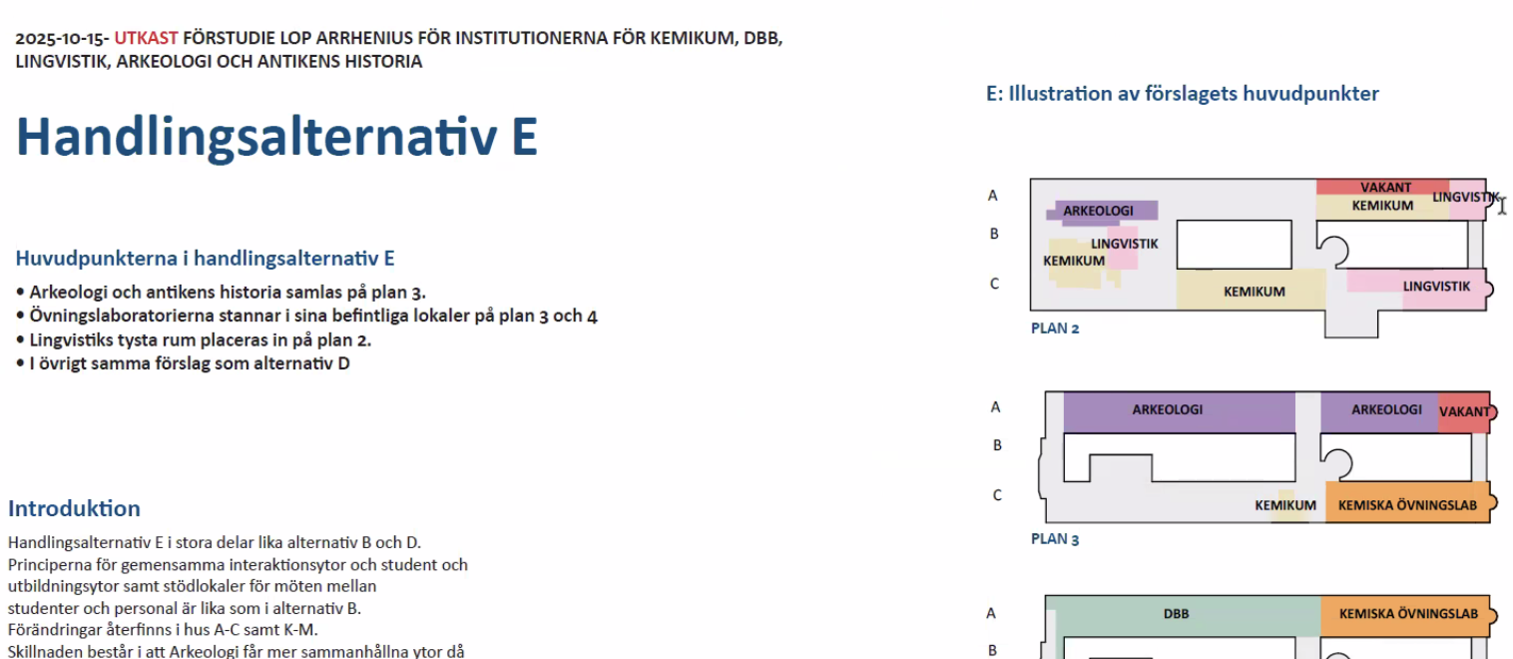
Uppdatering lokaloptimeringsprojektet

Slide 6
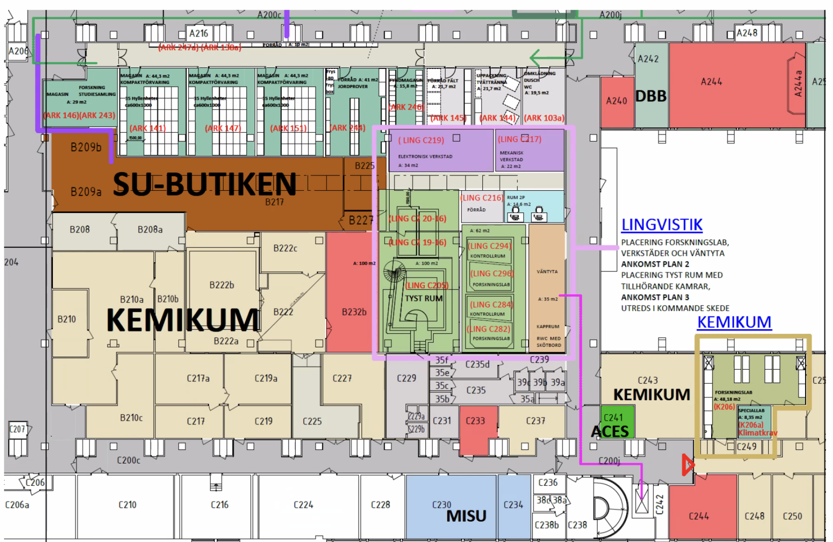

Slide 7
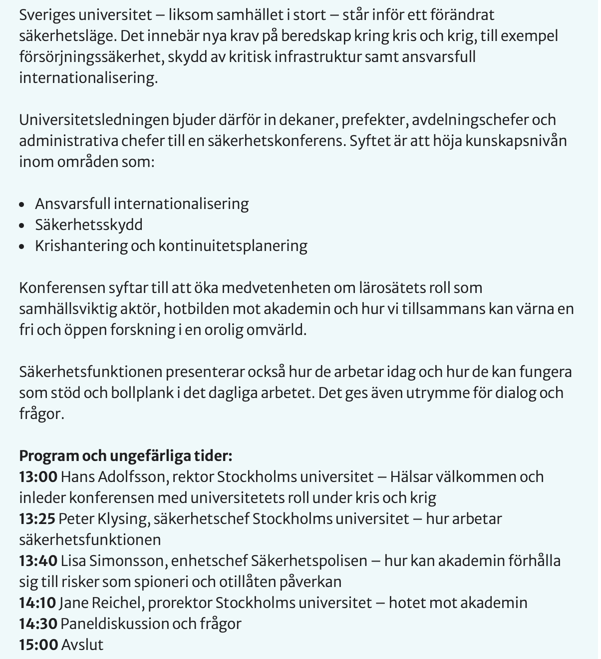
Säkerhetskonferensen - feedback

Slide 8
Arbetsmiljörond
Återkoppling Nik

Slide 9
Miljöinformation - rapport uppdaterad miljöplan
Petter visar sin nya miljöplan för 2026.

Slide 10
Rapportering från studentrådet

Slide 11
Rapportering från doktorandrådet

Slide 12
Övriga frågor?

